Slide 1
Время разложения материалов в природной среде
Бумага 2-10 лет
Консервные банки более 80 лет
Полиэтиленовые пакеты более 200лет
Пластмасса 500 лет
Стекло более 1000 лет

Slide 2
ПРОБЛЕМЫ УПАКОВКИ
В крупных городах в год на человека
образуется около 300 кг бытовых
отходов
Загрязнение окружающей среды

Slide 3

Экологические знаки на упаковках товаров

Slide 4
Экомаркировка товаров ― специальные графические символы или текст, подтверждающие соответствие товара или услуги экологическим нормам безопасности для окружающей среды и потребителя.

Slide 5
Экомаркировка информирует покупателя о том, что продукция, на которую она нанесена, экологически безопасна..
Главное требование - стремление к снижению нагрузки на окружающую среду и качественный продукт или услуга.

Slide 6

Подгруппы экологических знаков
I - продукция экологически чистая и безопасная для природы, здоровья и жизни потребителей, их имущества;
II - экологически чистые методы производства и переработки продукции и тары;
III - Опасность для окружающей среды.

Slide 7

Знаки, информирующие о том, что продукция экологически чистая и безопасная для природы, здоровья и жизни потребителей, их имущества.
Первый и старейший в мире экологический знак – «Голубой ангел». Он был создан в 1977 году по инициативе федерального министерства внутренних дел Германии. К настоящему времени им отмечены 4000 наименований продукции, начиная от компьютеров и заканчивая мебелью, несмотря на довольно высокие требования, учитывающие все этапы производства.

Slide 8



















Маркировка продуктов питания.
Информация о натуральности продукции (сырья) органического происхождения, выращенной без применения химикатов, произведённой без красителей и искусственных пищевых добавок.

Slide 9

Знаки, информирующие об экологически чистых методах производства и переработки продукции и тары.
«Зеленая точка»
Товар и его упаковка предназначены для сбора или вторичной переработки

Slide 10


Знаки, информирующие об экологически чистых методах производства и переработки продукции и тары.
«Замкнутый цикл»
«Лента (петля) Мебиуса»
Знак вторичной переработки Указывает, что данный продукт (или упаковка) изготовлен из переработанного материала (Recycled) и/или пригоден для последующей переработки
Знак, означающий замкнутый цикл: создание - применение – утилизация. Ставится на упаковку или товар из полимерных материалов и информирует о том, что упаковка или товар пригодны для вторичной переработки.

Slide 11



Используется для изготовления упаковок (бутылок, банок, коробок и т.д.), для розлива прохладительных напитков, соков и воды, а также упаковки для разного рода порошков, сыпучих пищевых продуктов и т.д.
Используется для изготовления фасовочных пакетов, пакетов для молока и воды, бутылок для отбеливателей, шампуней, моющих и чистящих средств, канистр для моторного и машинного масел и т.д.
Используется в производстве окон, упаковки сыпучих пищевых продуктов и разного рода пищевых жиров. Этот вид пластика практически не поддается переработке. Существуют данные о его способности проникать в продукты питания, а затем и в организм человека.

Slide 12




Используется в производстве полиэтиленовых пакетов, гнущихся пластиковых упаковок и для производства некоторых пластиковых бутылок и труб.
Из него делают крышки для бутылок, бутылки для сиропа и кетчупа, одноразовые стаканчики. Из полипропиленовых стаканов можно пить горячий чай или кофе, в тарелках из него можно разогревать пищу в микроволновой печи.
Используется в производстве поддонов для мяса и птицы, контейнеров для яиц.
Упаковка, маркированная этой цифрой, не может быть переработана и заканчивает свой жизненный цикл на полигоне отходов.

Slide 13



Знаки, информирующие об экологически чистых методах производства и переработки продукции и тары.
«Бокал-вилка»
Наносится на пластиковую посуду и информирует о пригодности пластикового изделия для контакта с пищевыми продуктами.
«Не мусорить!»
Упаковку от этого товара рекомендуется выбрасывать в обычную урну.
«Особая утилизация»
Запрещено выбрасывать в обычный контейнер. Наносит вред окружающей среде. Утилизировать в специальных местах. При их сжигании выделяются токсичные вещества.
Ставится на источниках питания (батарейках и аккумуляторах), содержащих опасные вещества: ртуть, кадмий и свинец.

Slide 14


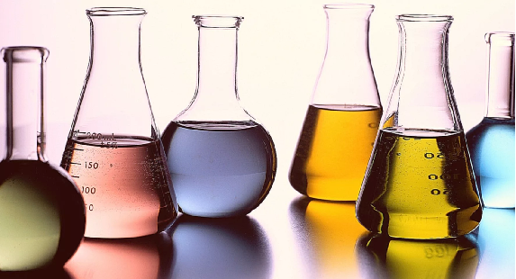
Знаки, предупреждающие об опасности для окружающей среды.
«Опасно для моря»
Применяется при морских перевозках веществ, опасных для флоры и фауны.
«Опасно для окружающей среды»
Вещества, опасные для окружающей среды или части окружающей среды, например - водных организмов.

Slide 15





Маркировка информирующая о воздействии на озоновый слой.
«Не содержит фреон»

Slide 16
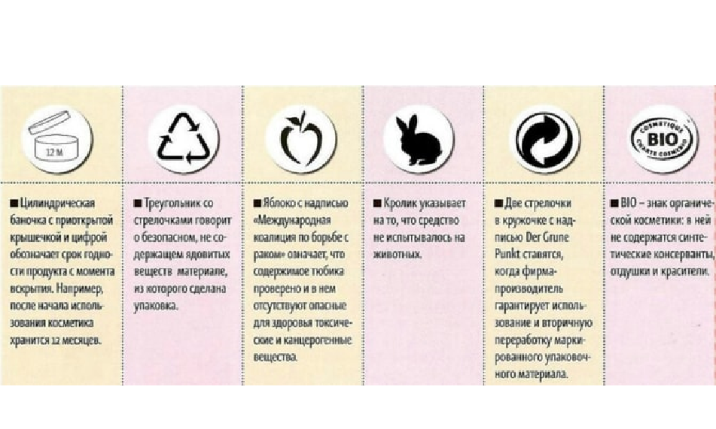
ЗНАКИ НА УПАКОВКЕ

Slide 17
